Slide 1
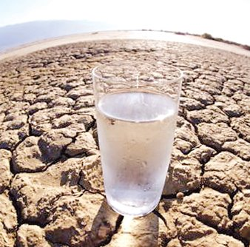

La escasez de agua
Objetivos:
Saber más sobre la escasez de agua en el mundo, sobre todo en América del Sur
Entender las causas de la escasez de agua en el mundo
Notes:
This lesson raises awareness of the shortage of water in the world, the causes and potential dangers if the situation continues. The first few slides give key facts and figures relating to Latin America.

Slide 2
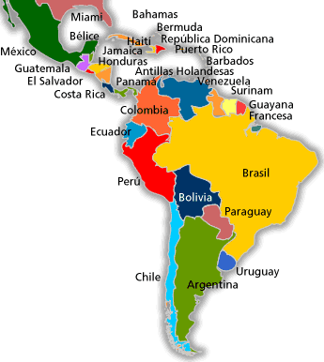
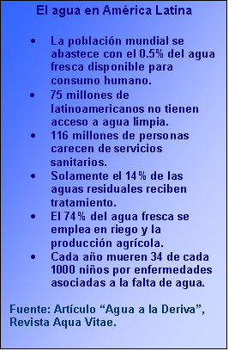
Notes:
Read the text once through out loud and ask students to circle the numbers they hear during the reading – they are not reading the text during this first reading.

Slide 3

 | Indica la opción correcta
1 | 0.5% | 50%
2 | 75 millones | 65 millones
3 | 106 millones | 116 millones
4 | 14% | 15%
5 | 64% | 74%
6 | 34/1.000000 | 34/1000
Notes:
This slide can be printed at ¼ a4 size for students to write on OR they can number 1-6 in books and write the correct option down.

Slide 4

 | Indica la opción correcta
1 | 0.5% | 50%
2 | 75 millones | 65 millones
3 | 106 millones | 116 millones
4 | 14% | 15%
5 | 64% | 74%
6 | 34/1.000000 | 34/1000
Notes:
Here are the answers.

Slide 5
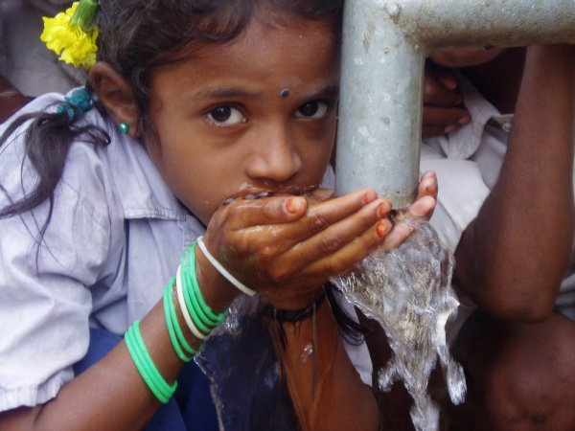
Actualmente, uno de cada cinco habitantes de América Latina no tiene acceso al agua potable.
1/5
Notes:
These next slides reinforce the messages again but illustrated this time and broken down into individual facts. They are illustrated with real pictures from Latin America countries as shown.

Slide 6
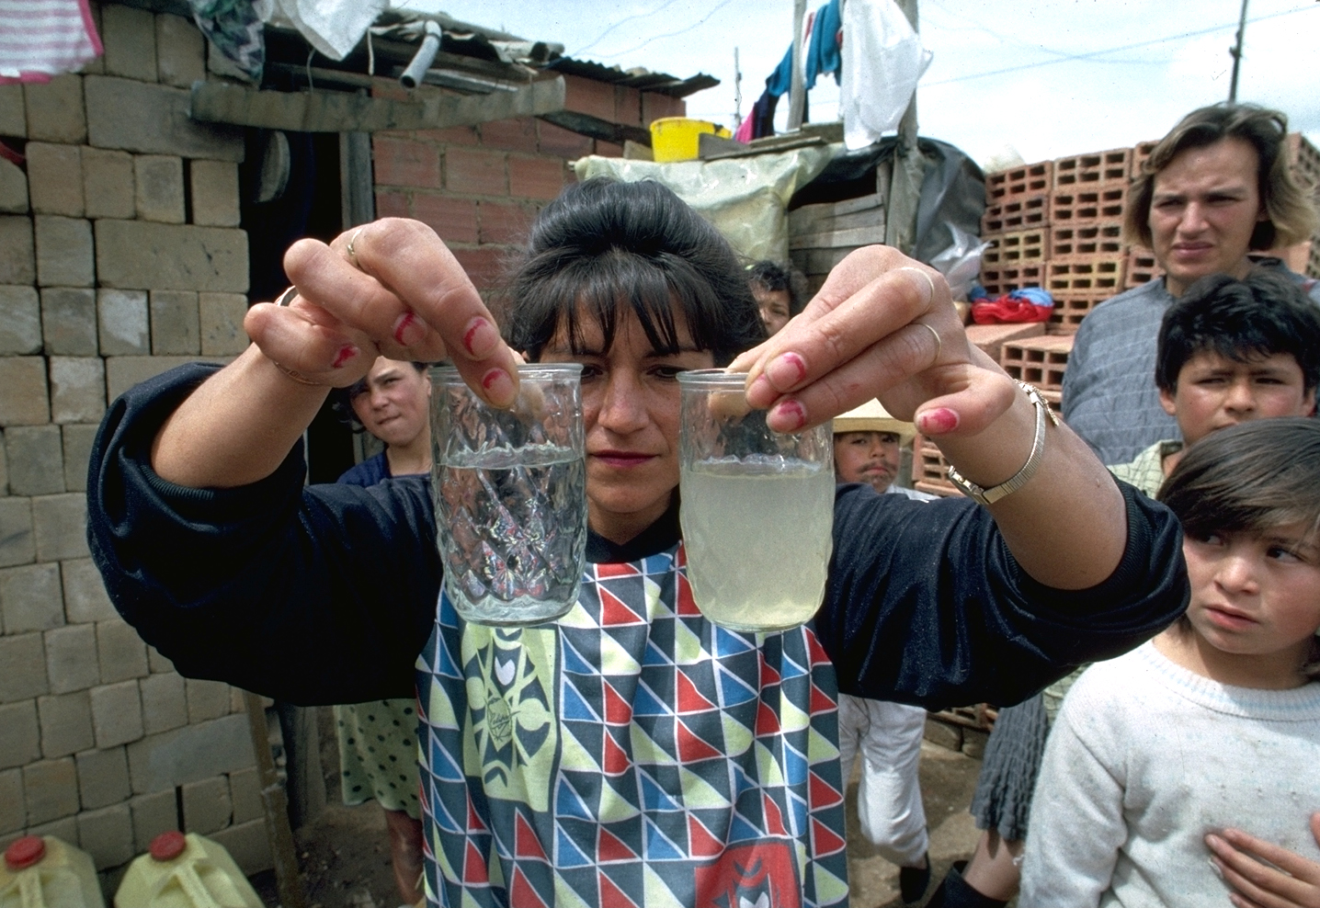
75 millones de latinoamericanos no tienen acceso a agua limpia.
Colombia

Slide 7
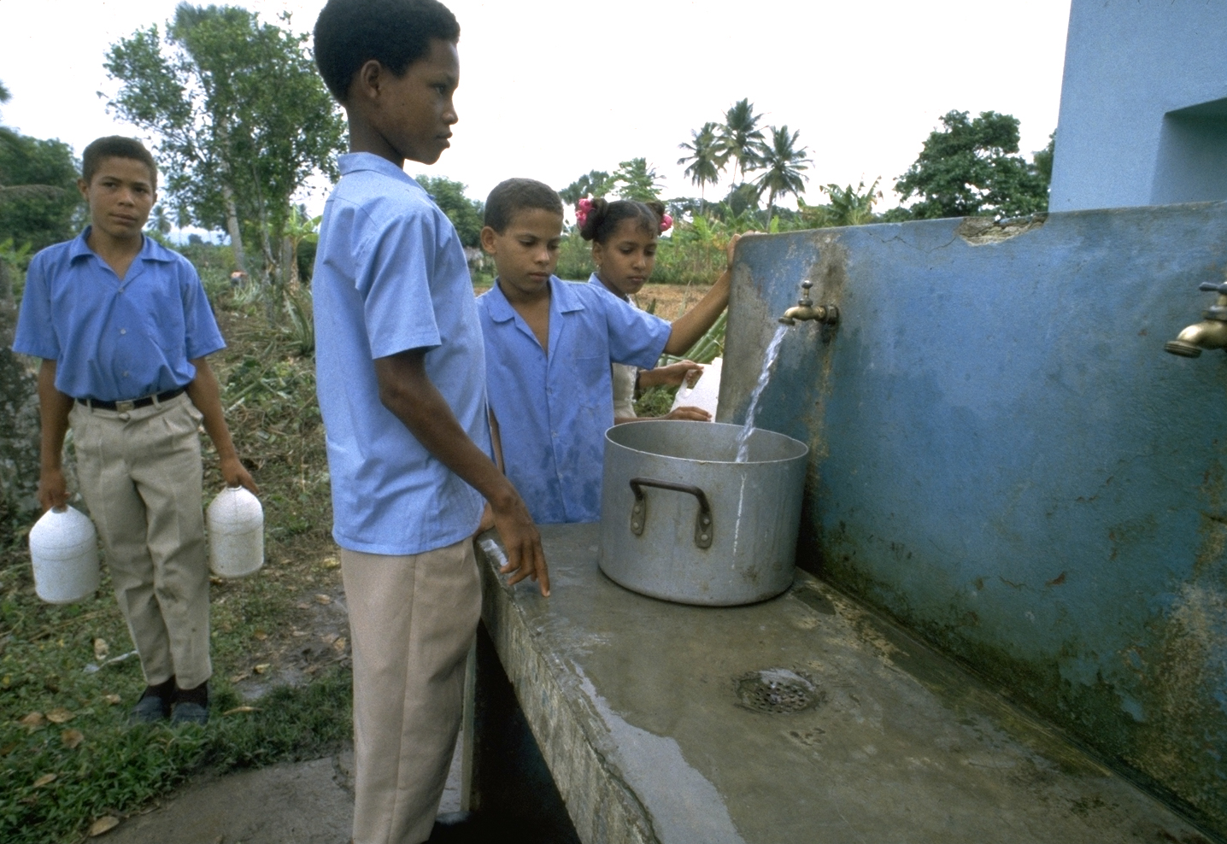
116 de millones carecen de servicios sanitarios.
Pozo público en La República Dominicana

Slide 8
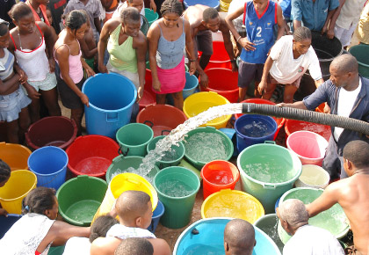
Solo el 14% del agua recibe tratamiento.
Colombia

Slide 9
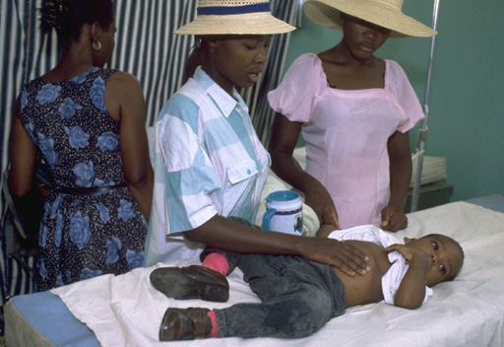
Cada año mueren 34 de cada 1000 niños …………
por enfermedades asociadas con la falta de agua.
Un hospital en Leogane, Haití

Slide 10
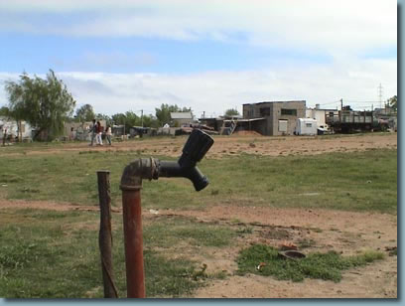
Un grifo en Maldonado, Uruguay.
Se abastecen de este grifo 300 personas.
Maldonado, Uruguay
Notes:
http://www.somosamigosdelatierra.org/06_contaminacion/agua/agua.html

Slide 11
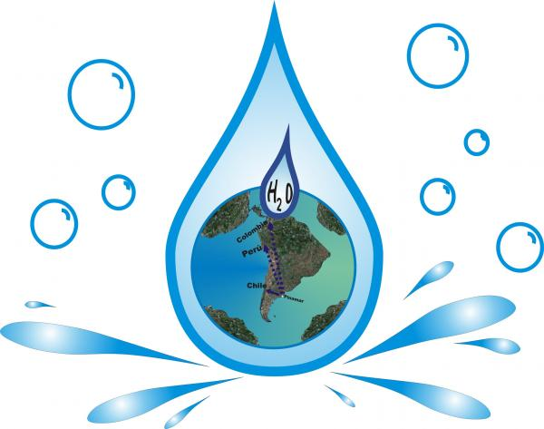
¿Por qué hay escasez de agua en el mundo?
2
Notes:
http://www.alekmorillo.com/blog/uploaded_images/UrgenteSalvemoselPlaneta_900E/shutterstock_9744109.jpg
Give students a couple of minutes to brainstorm (in English) all the reasons for a shortage of water in the world. Take responses (writing up perhaps on white board) and then present these reasons and ask students to match them to the English they have written down already.
http://www.booksaboutthefuture.com/pop_hst1.gif
http://2.bp.blogspot.com/_7N0xPVn6IL8/S_mJ0NYqgmI/AAAAAAAAACs/KSRhPv9OLgY/s320/overpopulation.jpg
http://www.conciudadanos.com.ar/wp-content/uploads/2010/03/glifosato-cea.jpg
http://1.bp.blogspot.com/-oPQeRD47m50/TVhaInJ1qJI/AAAAAAAABEg/3NFpgKpTL00/s1600/20070418klpcnaecl_375.Ies.SCO.jpg
http://i42.tinypic.com/foeo8j.jpg
http://www.definicionabc.com/wp-content/uploads/Evaporaci%C3%B3n.jpg
http://es.sott.net/image/image/s3/67146/medium/agua_3.jpg

Slide 12
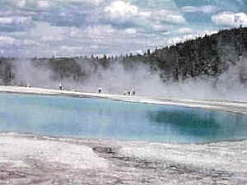
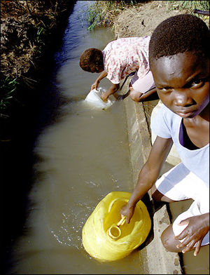

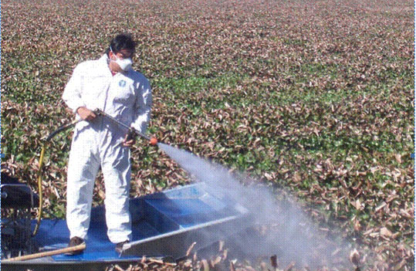
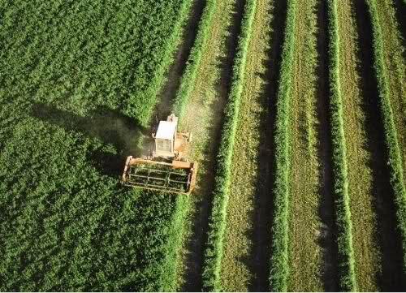
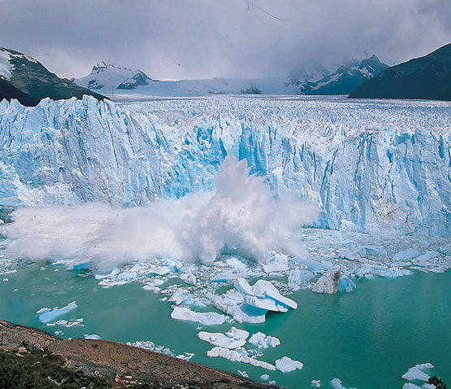
¿Por qué hay escasez de agua en el mundo?
A
1
2
el crecimiento de la población
B
el deshielo de los glaciares
C
la agricultura intensiva
3
4
D
la falta de saneamiento
E
la evaporación
6
5
F
la contaminación con pesticidas
Notes:
Give students a couple of minutes to brainstorm (in English) all the reasons for a shortage of water in the world. Take responses (writing up perhaps on white board) and then present these reasons and ask students to match them to the English they have written down already.
http://www.booksaboutthefuture.com/pop_hst1.gif
http://2.bp.blogspot.com/_7N0xPVn6IL8/S_mJ0NYqgmI/AAAAAAAAACs/KSRhPv9OLgY/s320/overpopulation.jpg
http://www.conciudadanos.com.ar/wp-content/uploads/2010/03/glifosato-cea.jpg
http://1.bp.blogspot.com/-oPQeRD47m50/TVhaInJ1qJI/AAAAAAAABEg/3NFpgKpTL00/s1600/20070418klpcnaecl_375.Ies.SCO.jpg
http://i42.tinypic.com/foeo8j.jpg
http://www.definicionabc.com/wp-content/uploads/Evaporaci%C3%B3n.jpg
http://es.sott.net/image/image/s3/67146/medium/agua_3.jpg

Slide 13
Rellena los huecos en español.
era
es
será
El agua ____, ____y ____ siempre esencial para los seres humanos.
es
Hoy en día el agua ____ un recurso escaso en el mundo.
Actualmente, por ejemplo, uno de cada cinco habitantes de América Latina no ______ acceso al agua potable.
tiene
son
Las causas _____:
el crecimiento de la población
la contaminación con pesticidas
el uso de grandes cantidades de agua en la agricultura intensiva
el deshielo de los glaciares
la falta de saneamiento
la evaporación (el calentamiento global)
va a superar
En 2025 la demanda de agua _____________ en un 56 % al suministro.
tiene | era | son | va a superar | es | es | será
has | was | are | is going to exceed | is | is | will be

